Slide 1

서비스 기획 및 개발 과정
멋쟁이사자처럼 9기 0주차 세션
멋사 9기 이정재

Slide 2
CONTENTS
서비스 기획 및 개발 프로세스
서비스는 어떻게 만들어지는가?
팀 별 명함 개선 (30분)
더욱 세련된 디자인으로..!
명함 공유, 발표, 투표 (10분)
어떤 팀이 잘하였는지?

Slide 3
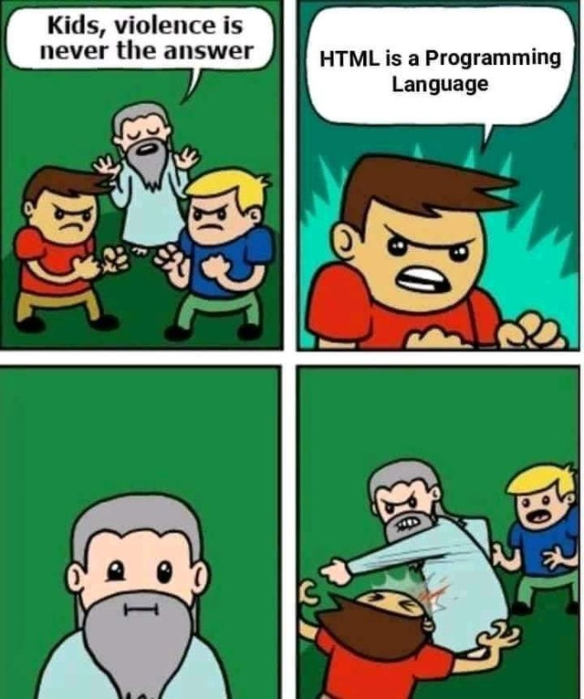
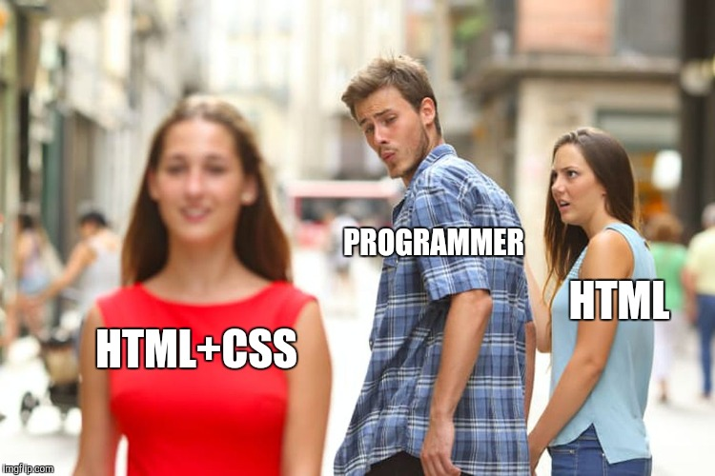
HTML? CSS
나는 프론트엔드 개발 안 할껀데...!?

Slide 4
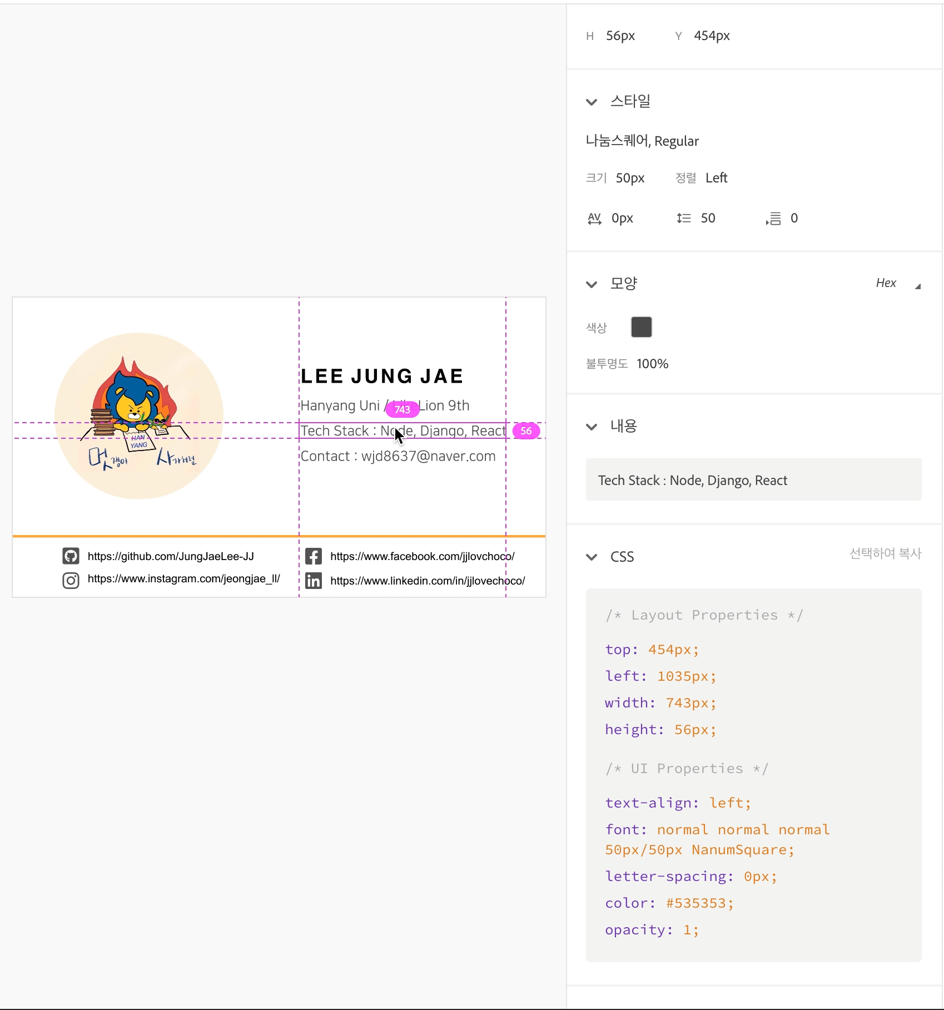
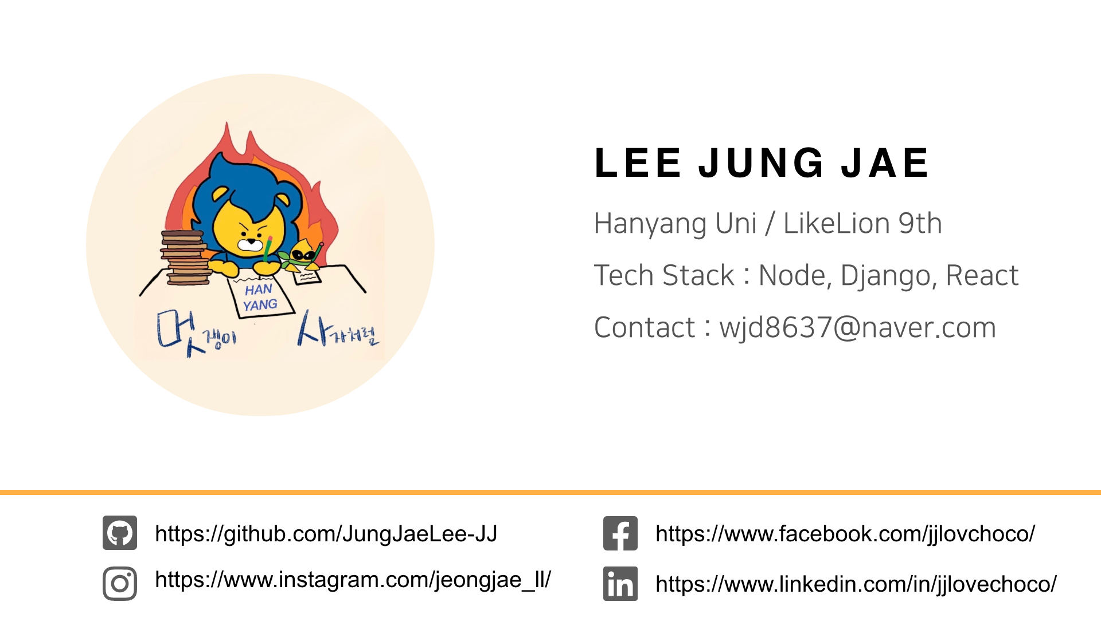

명함 디자인
디자이너의 중요성 및 xd를 활용한 GUI 레벨의 의사소통

Slide 5
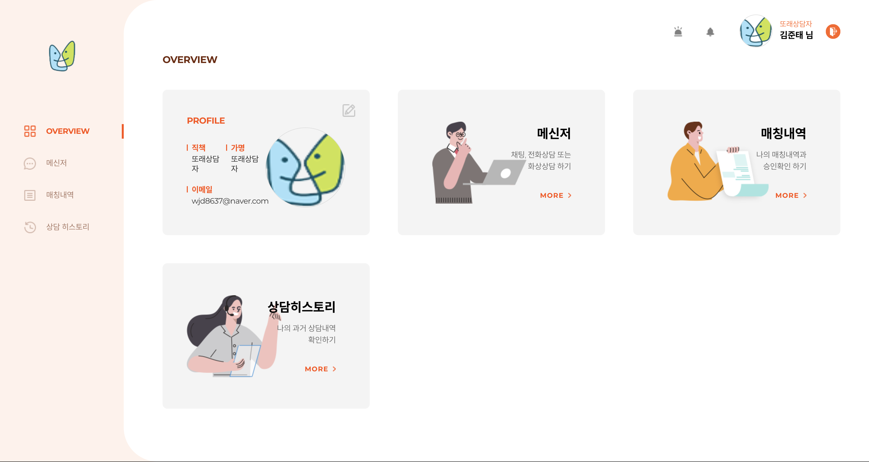
기획자 && 디자이너 && 개발자
Team 으로 움직이는 법
기획
디자인

Slide 6




실제 Xd 파일 및 성과물
SW 마에스트로 11기 경험
온라인 또래 상담 솔루션

Slide 7
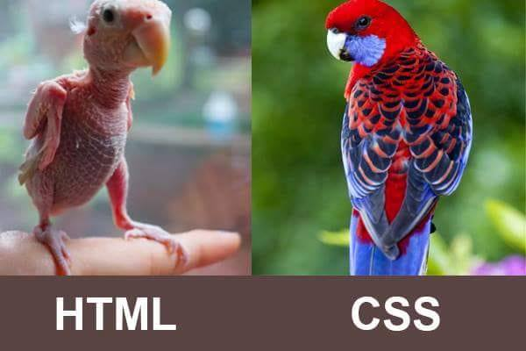
명함 개선 – 30분
늦지않았습니다. 지금이라도.......
명함 개선(~7시 40분) 쉬는 시간(10분)
각 스터디 장들은 명함을 캡쳐해서 보내주세요

Slide 8

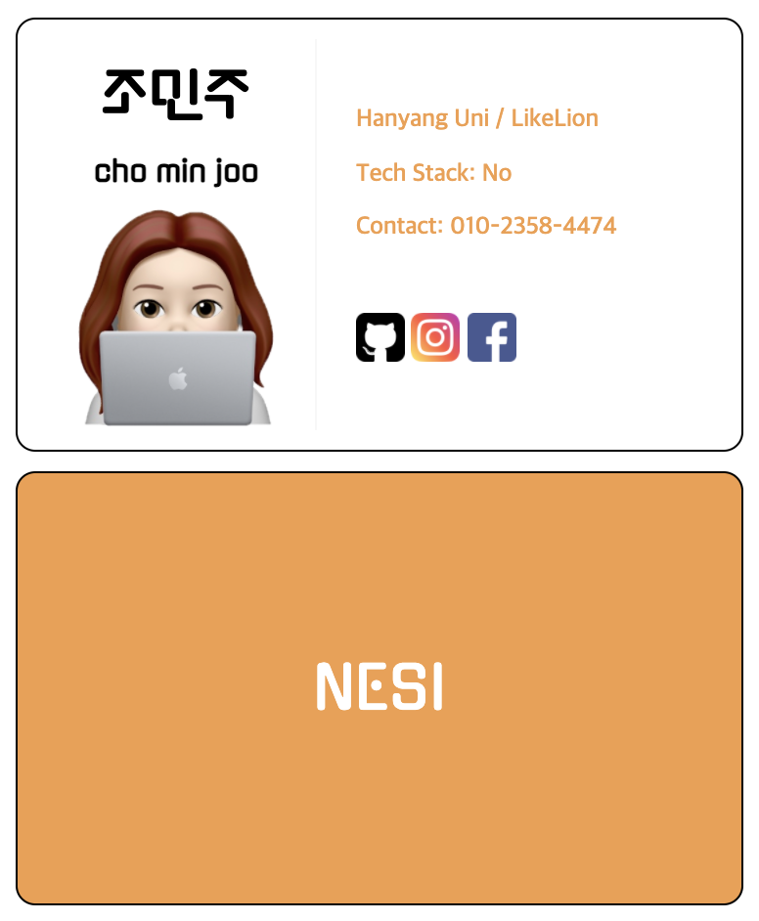
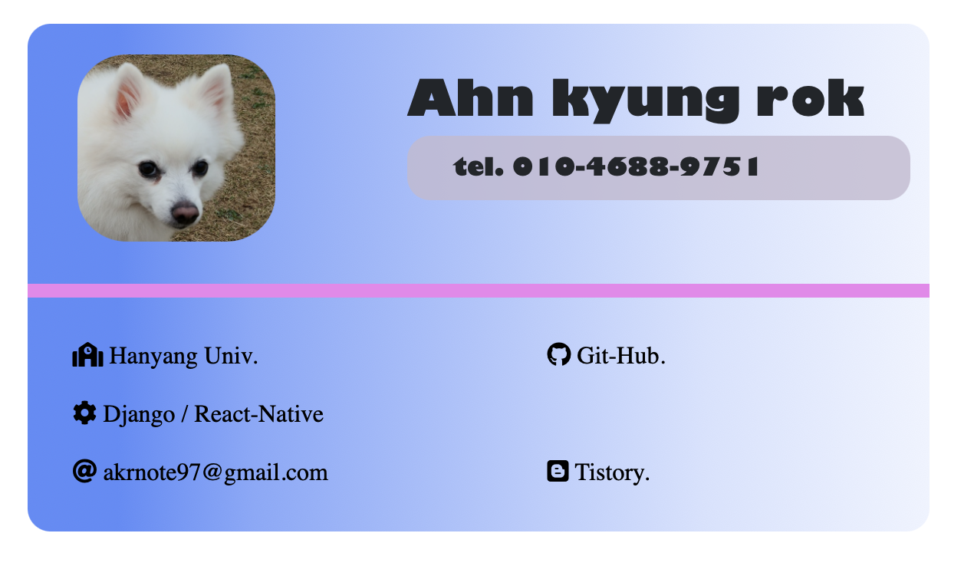
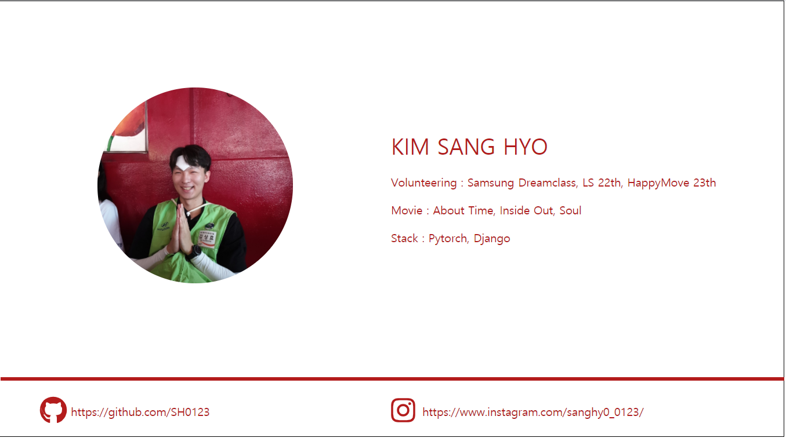
팀1 – NESI
김상효, 안경록, 정유리, 조민주

Slide 9
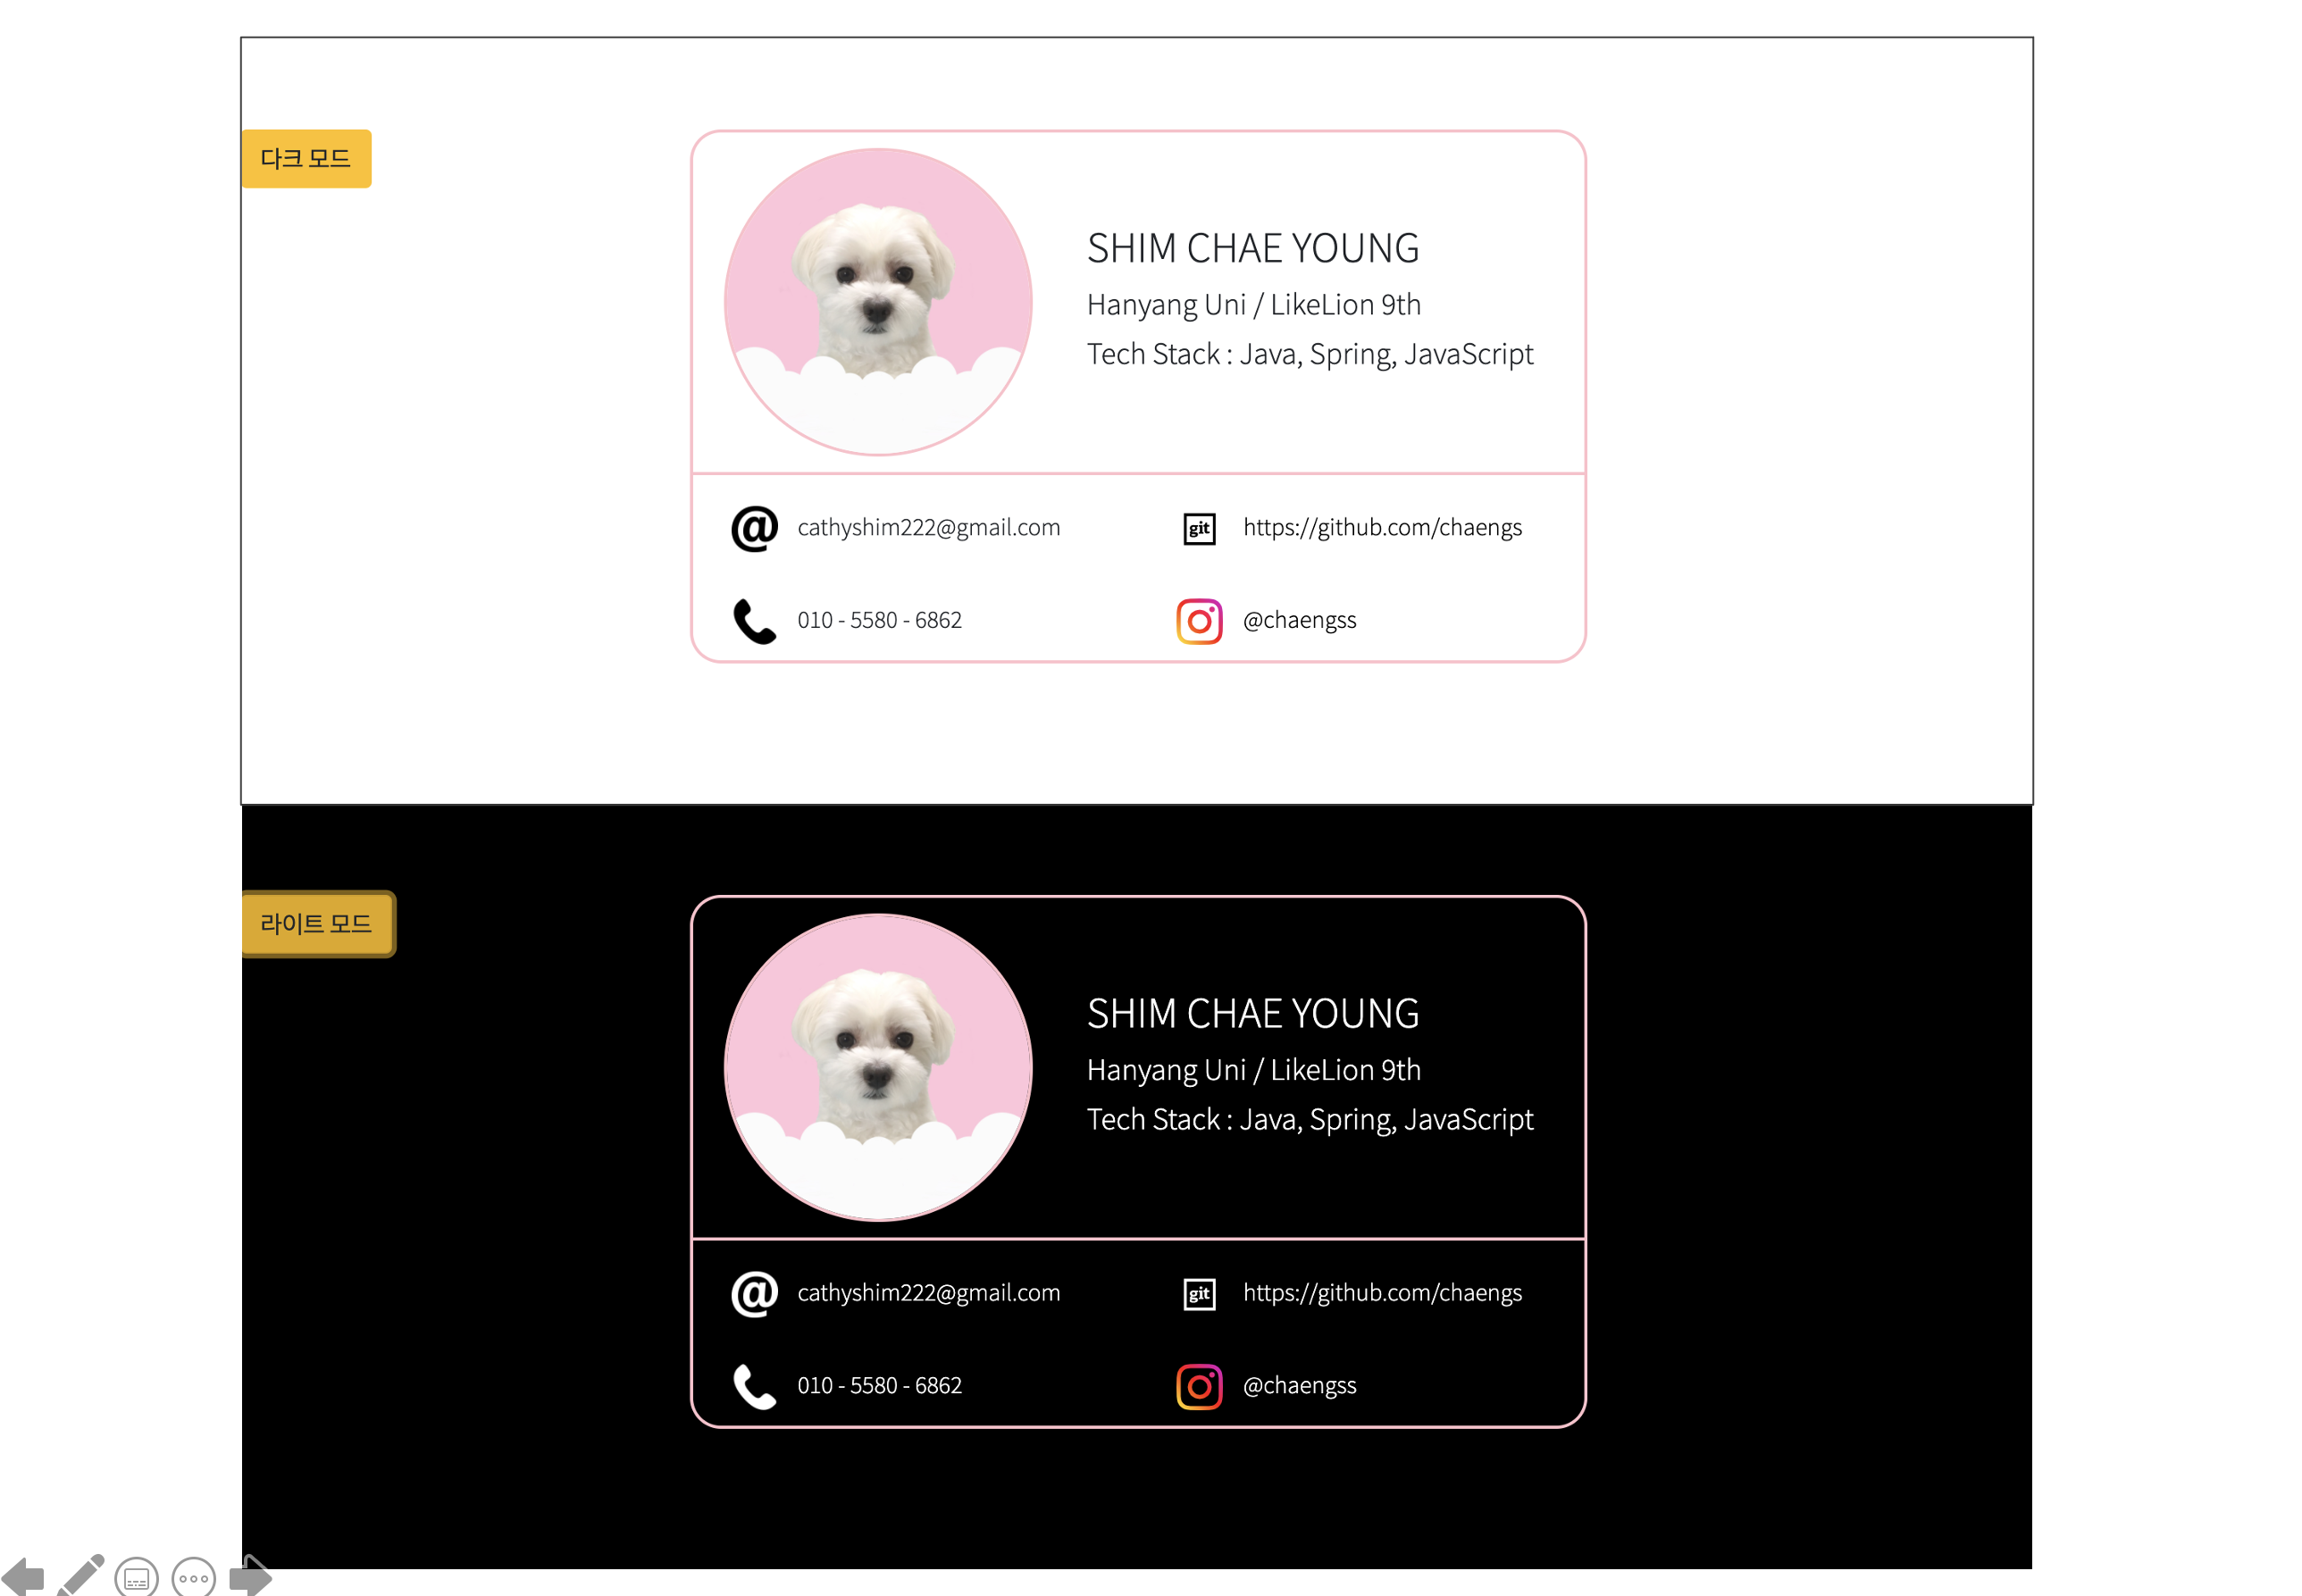
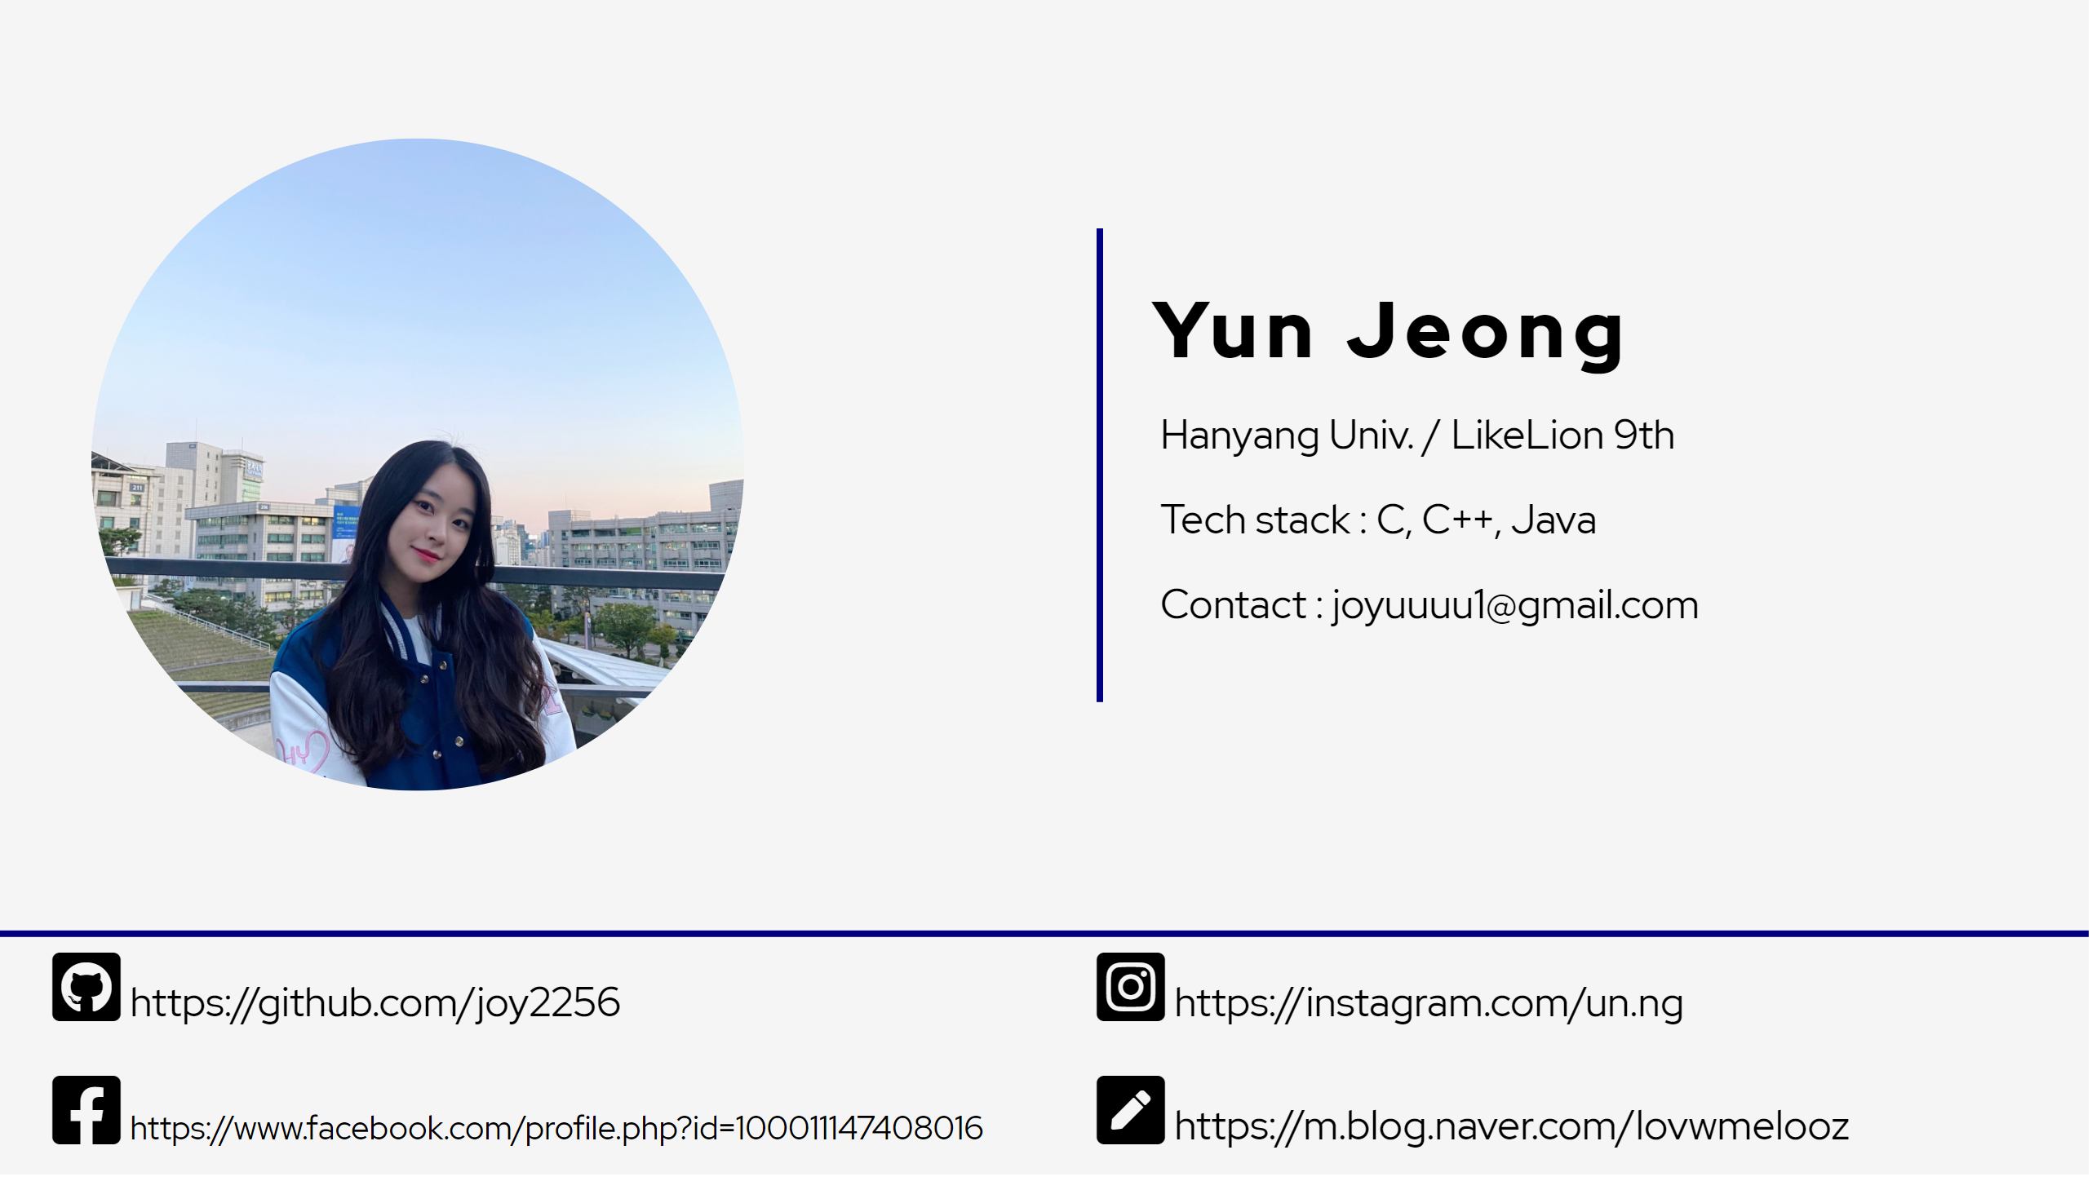
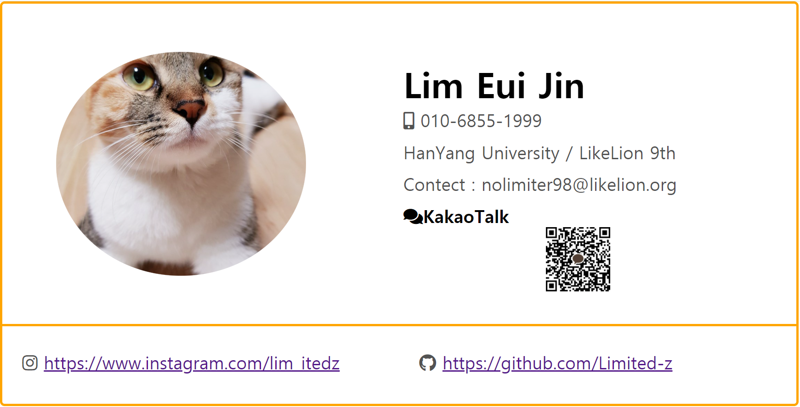
팀2 – 왕십리온
윤승권, 심채영, 윤정, 임의진

Slide 10
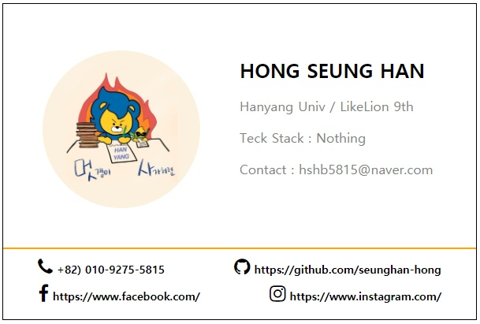
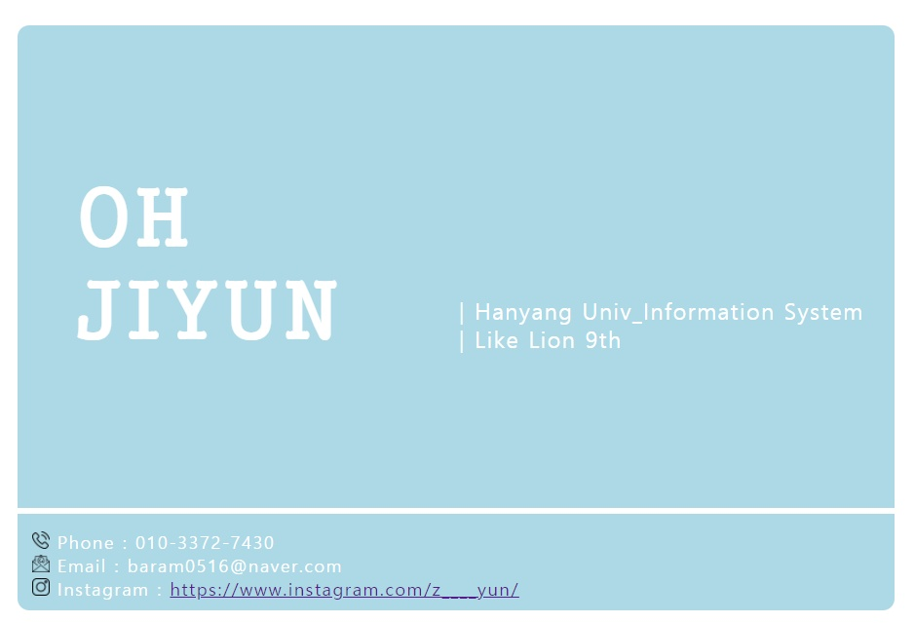
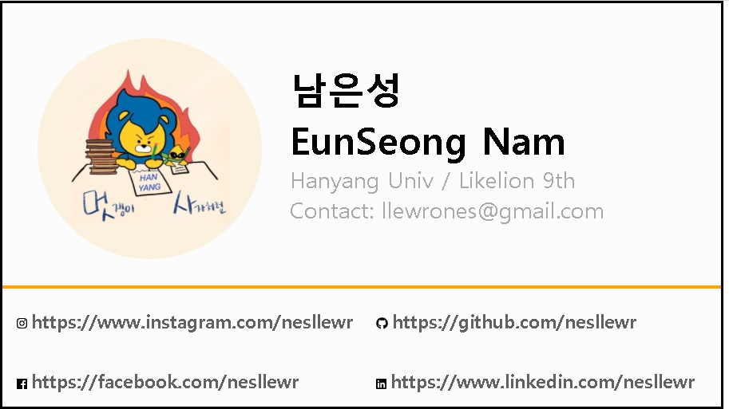
팀3 - 건멋
남민정, 남은성, 오지윤, 홍승한

Slide 11

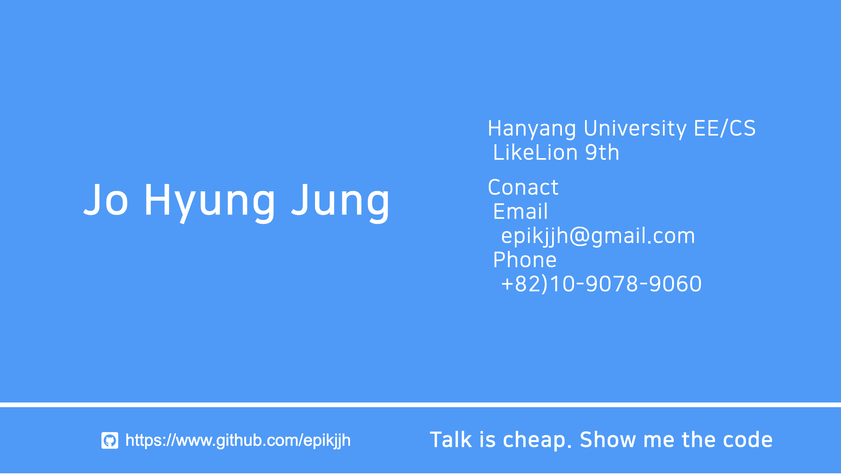
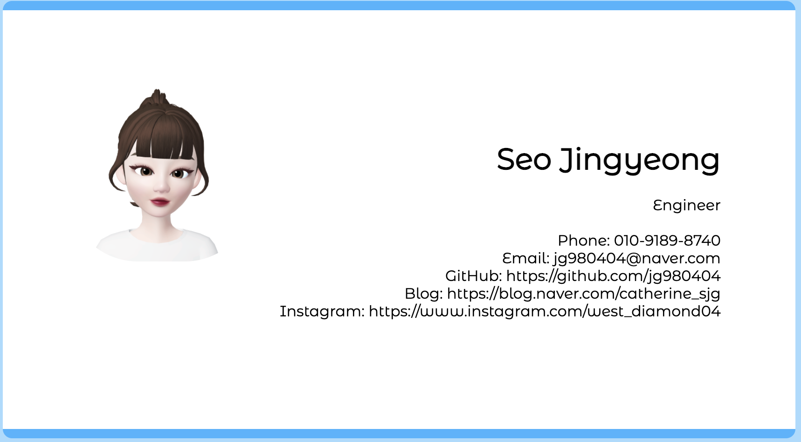
팀4 - 강남사자
이정재, 정조형, 이현수, 서진경

Slide 12
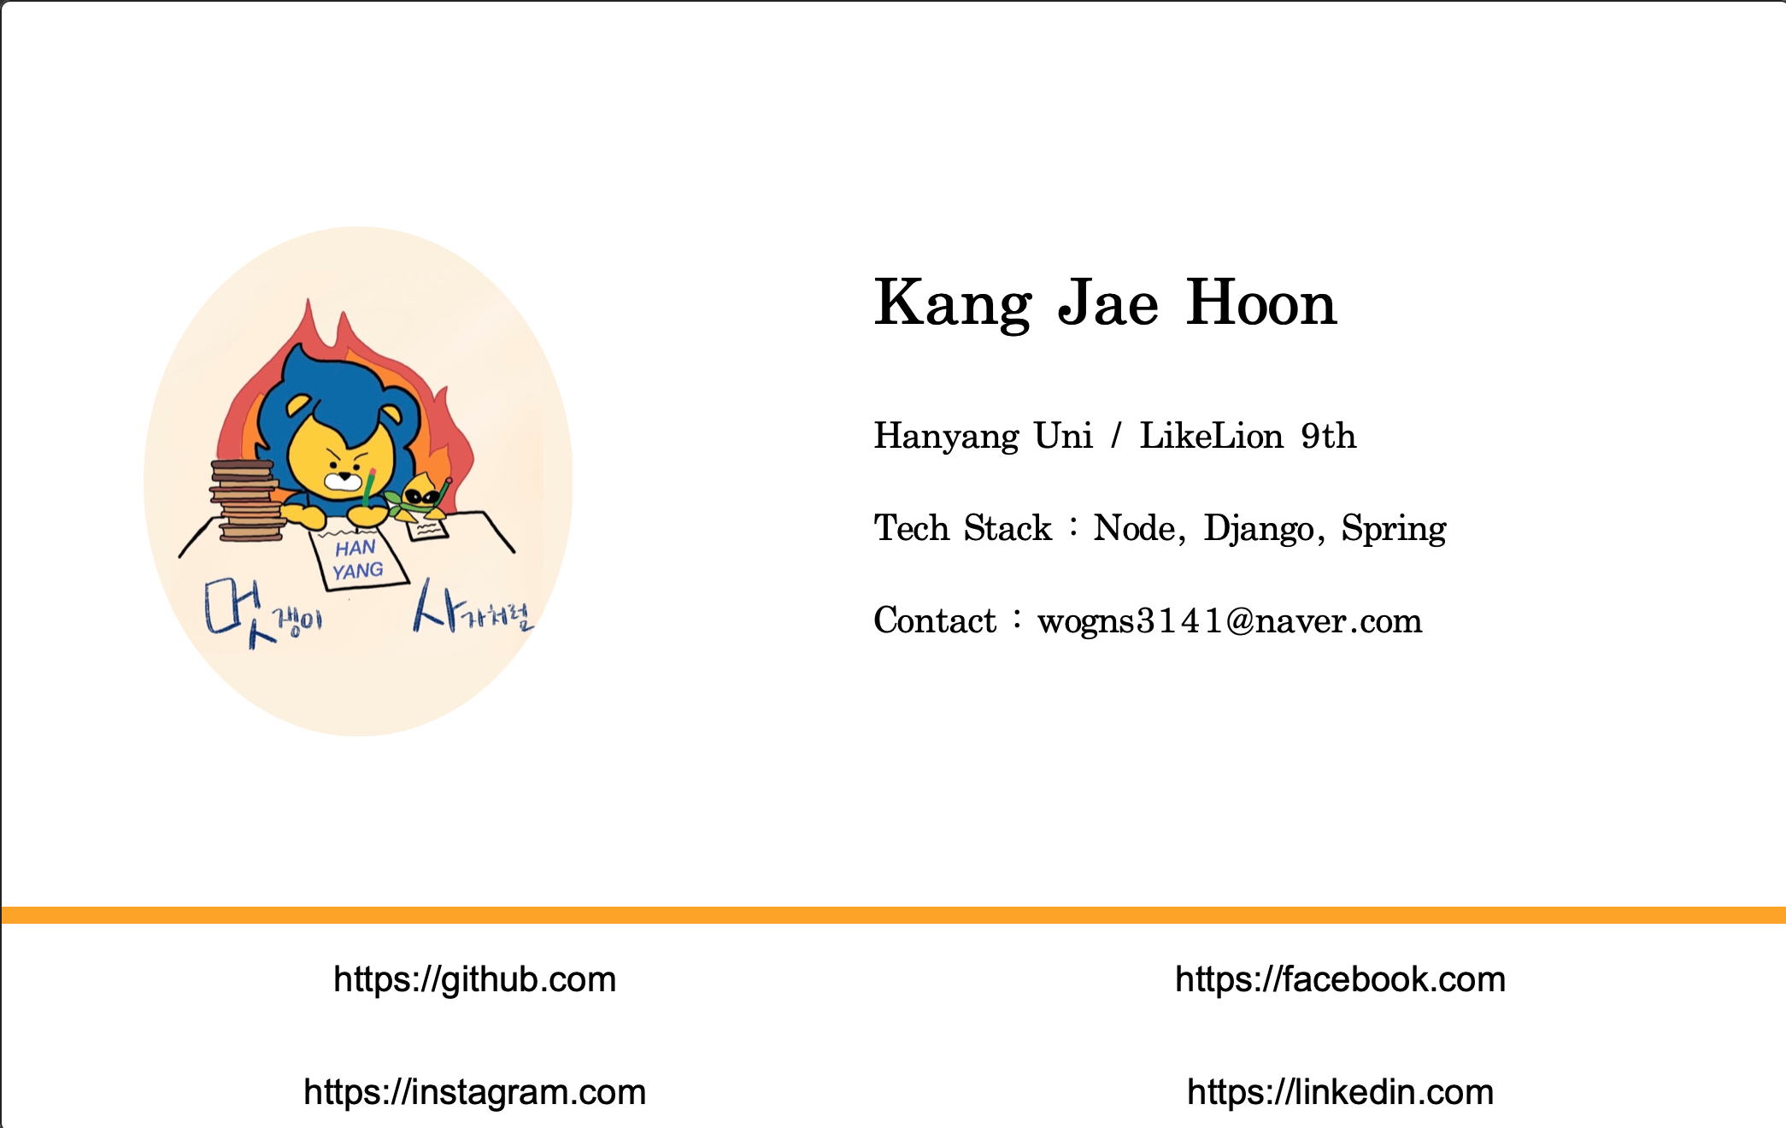
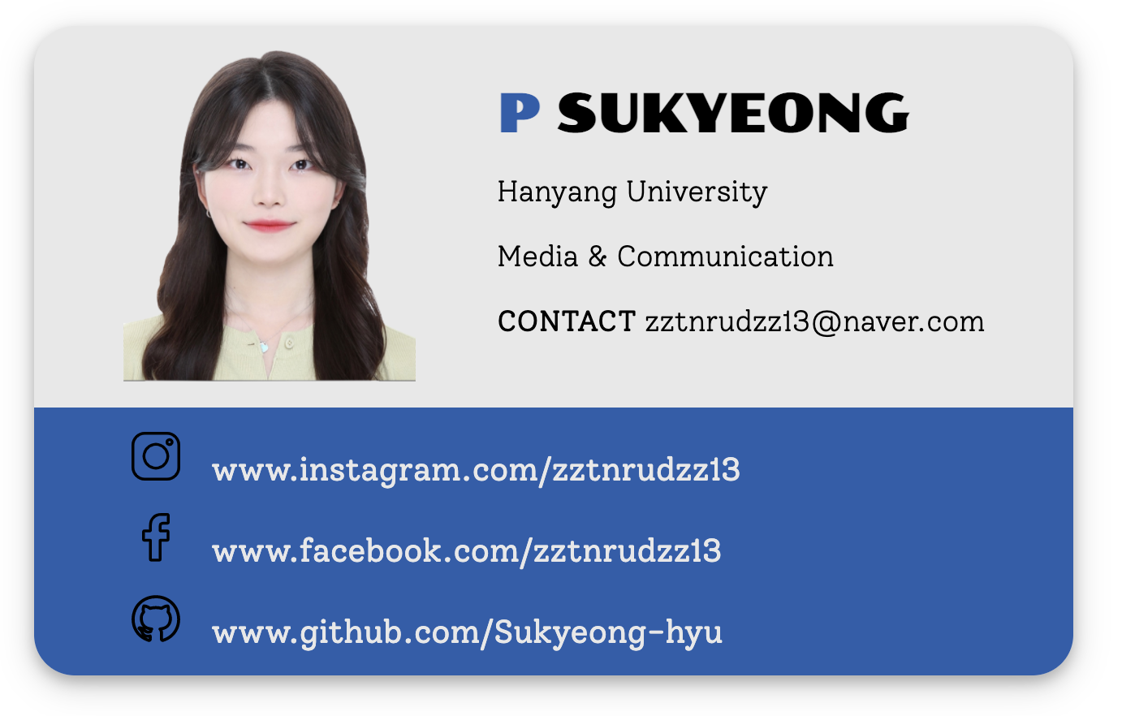
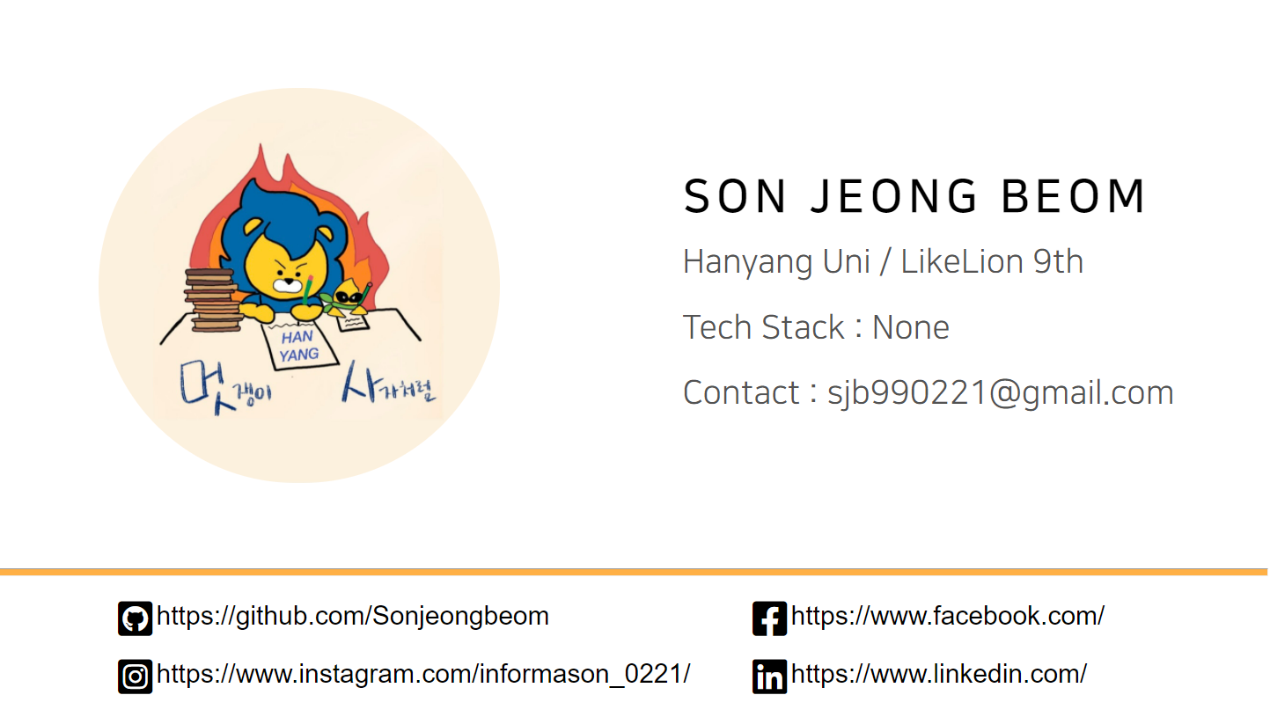
팀5 - 코딩을하지로
김채림, 강재훈, 손정범, 박수경

Slide 13
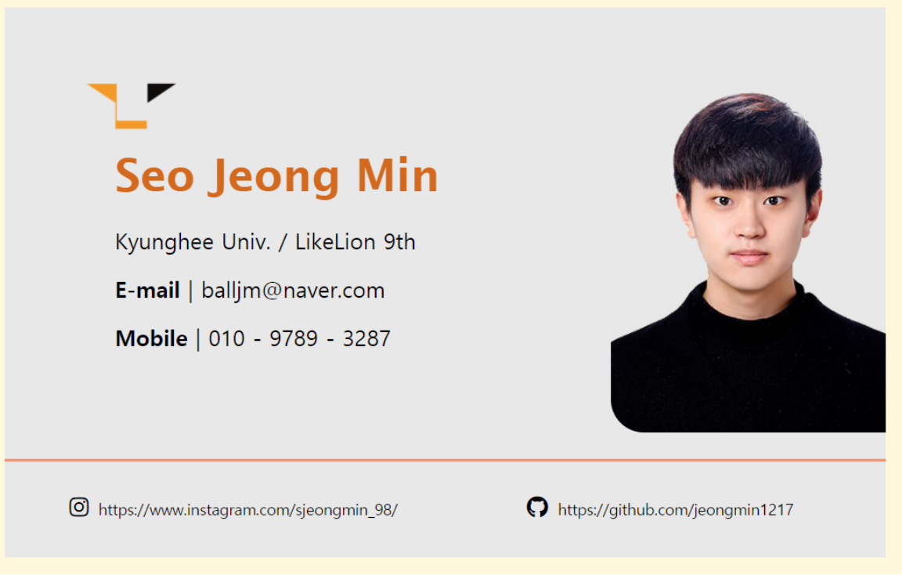
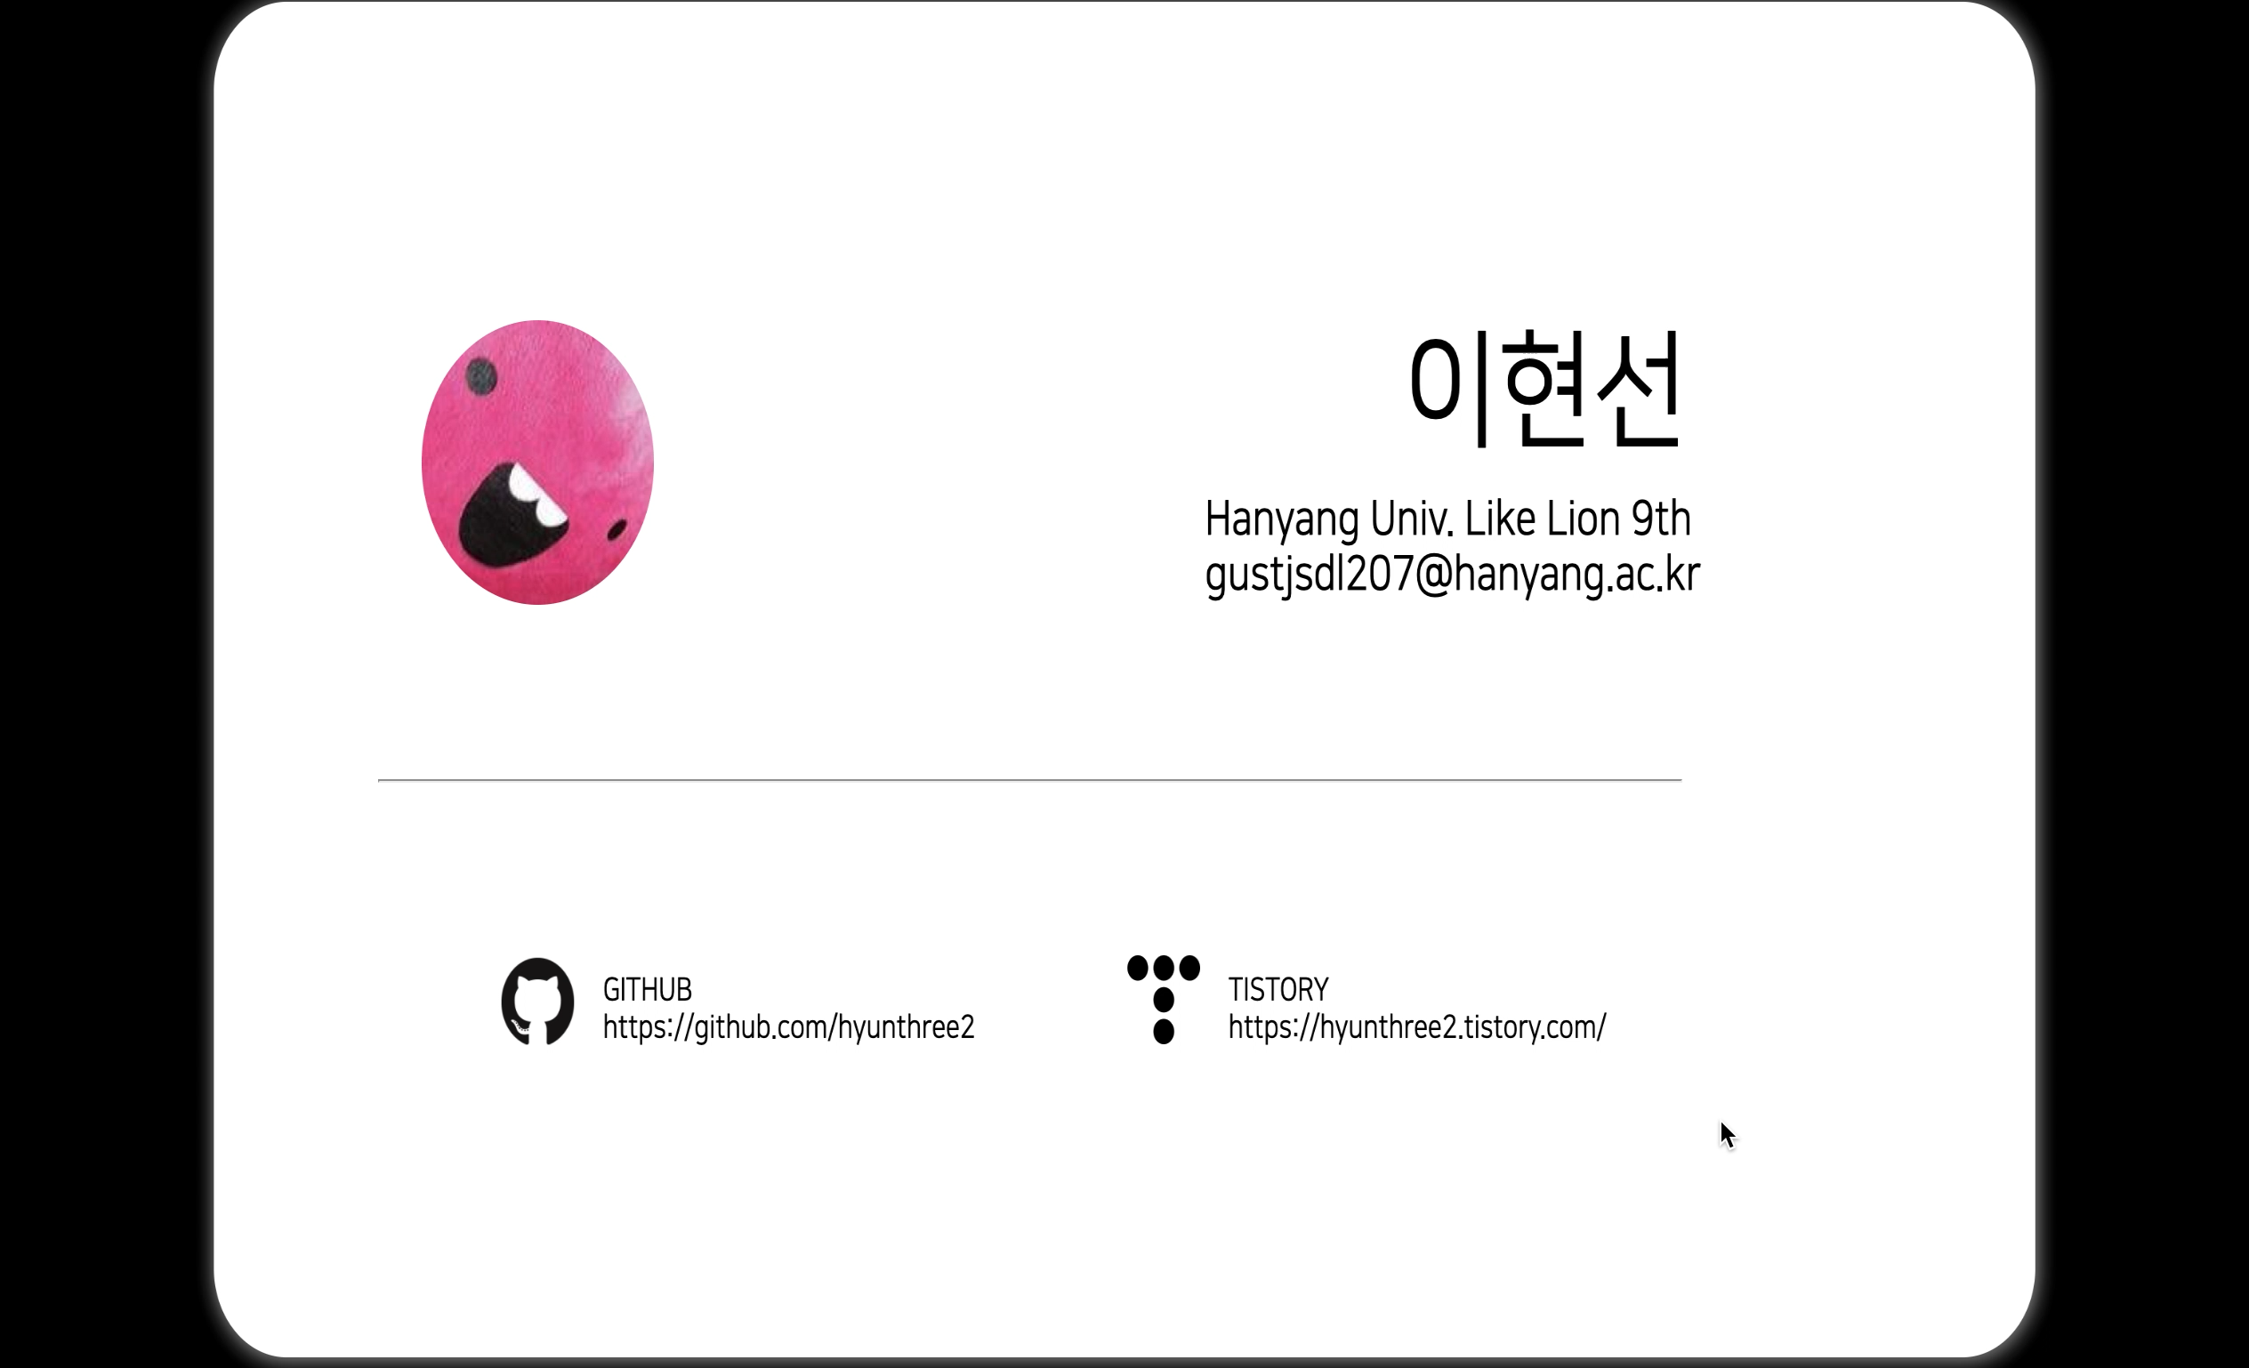
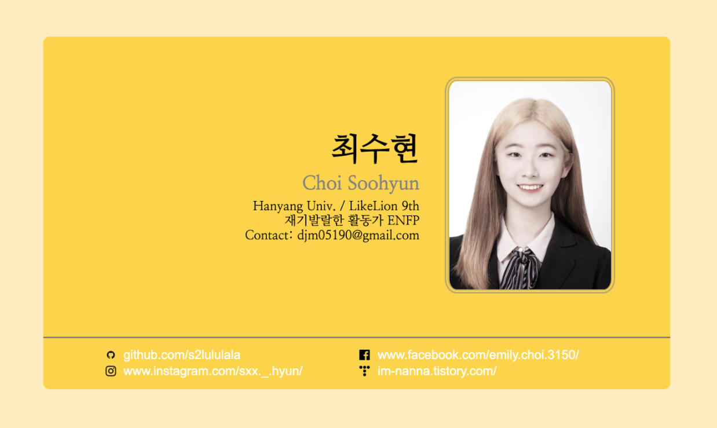
팀6 – 야수의 심장
김효일, 서정민, 이현선, 최수현

Slide 14
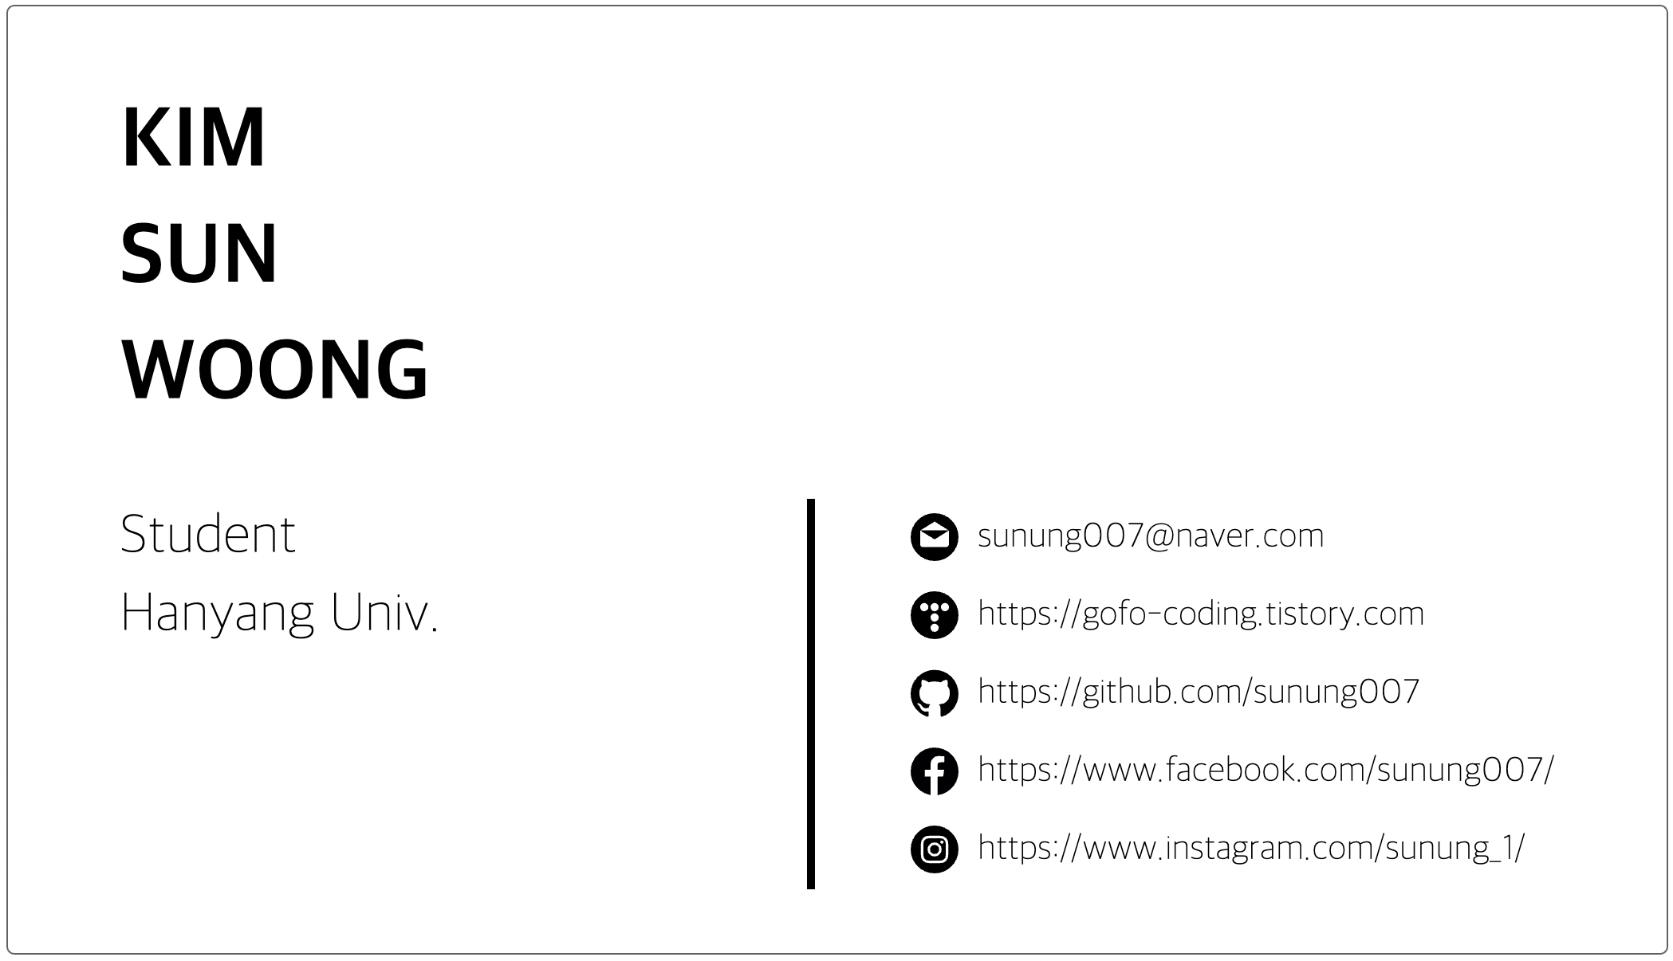
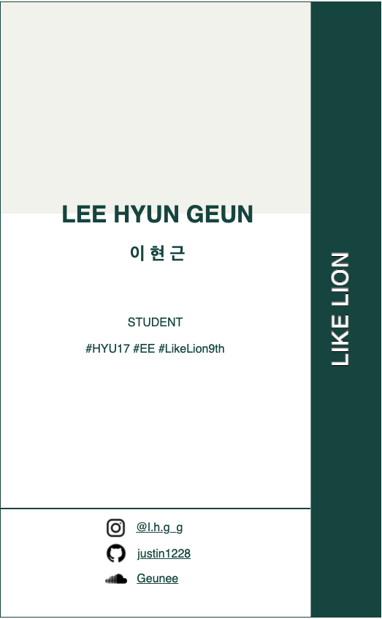
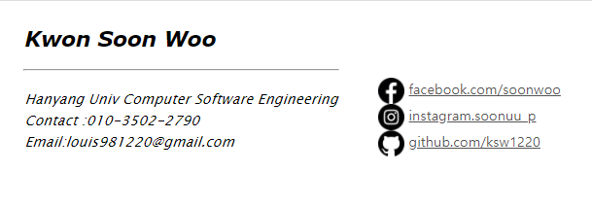
팀7 – Y1K3
심현아, 김선웅, 이현근, 권순우

Slide 15
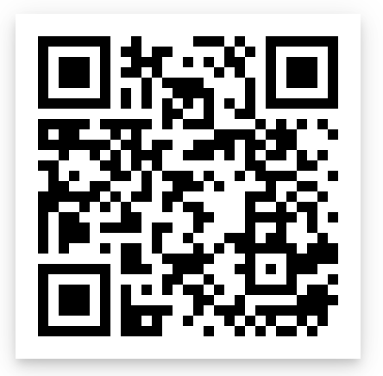
투표
어떤 팀이 제일 잘했는지?

